Slide 1
KULIAH 12
Biologi Sel untuk perkembangan bioteknologi

Slide 2
Perkembangan Bioteknologi
1
Sel untuk produksi vaksin
4
3
2
Sel untuk penelitian
Sel untuk produksi antibodi
Sel untuk produksi protein

Slide 3
Sel untuk produksi vaksin

Slide 4
Dasar pembuatan Vaksin
Vaksin konvensional mempunyai 2 target utama yaitu bakteri dan virus
Vaksin bakteri lebih mudah disiapkan, diekstraksi dan diformulasi dibandingkan dengan vaksin virus

Slide 5
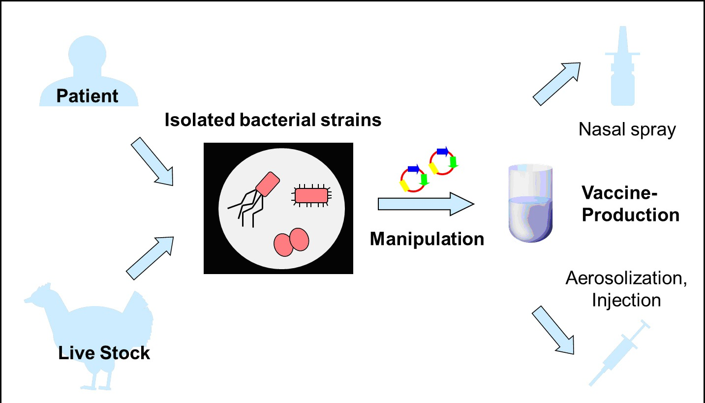
Produksi vaksin bakteri
Notes:
Bacterial pathogens are grown in bioreactors with media developed to optimize the yield of the antigen and maintain its integrity

Slide 6
Produksi Vaksin Virus
Pembuatan vaksin terbagi menjadi beberapa step
Pengembangan antigen yang digunakan untuk menginduksi sistem imun.
Dapat berupa
- Pathogen itu sendiri
- Protein recombinant bagian dari pathogen tersebut
Virus ditumbuhkan dalam sel, baik primary sel yaitu fibroblast ayam (influenza) atau di cell line seperti MRC5 (Hep A)
Protein rekombinan juga diproduksi dalam bakteri (E coli), yeast atau kultur sel
Kultur virus dan bakteri dan juga kultur sel untuk memproduksi virus harus benar benar dijaga dan dikontrol dalam hal penyimpanan, karakterisasi dan terlindungi.
Vaksin final adalah berasal dari material awal, perubahan dalam “seed” akan mempersulit dalam produksi seperti Membuat produk baru

Slide 7
Tahap berikutnya adalah pelepasan antigen dari substratnya dan mengisolasinya dari lingkungan pertumbuhannya.
Virus diisolasi dari sel empat tumbuhnya, protein diisolasi dari sel yang memproduksinya, atau diisolasi dari
3. Tahap berikutnya adalah purifikasi antigen.
- Untuk vaksin yang merupakan protein rekombinan, ini menyangkut metode chromatography dan ultrafiltration.
Formulasi vaksin didesain untuk memaksimalkan stabilitas vaksin, Membuat lebih efisien saat distribusi dan saat digunakan.
Berupa Adjuvant, stabilizer, buffer, preservative, lyophlization etc.
Notes:
Formulated vaccine may include an adjuvant to enhance immune response, stabilizers to increase shelf life and/or preservatives to allow multidose vials to be delivered
Vaccine efficacy can be adversely affected by improper distribution and storage conditions
The sensitivity of vaccines to adverse environmental conditions, particularly temperature extremes, varies depending upon their composition
Live attenuated vaccines tend to be more susceptible than killed vaccines and toxoids
The addition of stabilizers or lypholization, when feasible, tend to improve the thermal resistance of vaccines

Slide 8
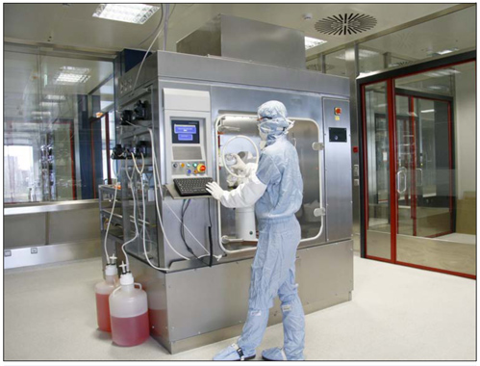
PRODUCTION PROCESS

Slide 9
BIOREACTORS

Slide 10
Produksi Vaksin

Slide 11
Produksi Vaksin

Slide 12
Cell Culture Derived Flu Vaccine
Current vaccine in embryonated chicken eggs
A variety of cell lines are currently under development for flu vaccine development
MRC-5
Vero
PER.C6
Elimination of risk of an avian influenza virus infecting the flocks used for egg production
To date, cell culture based influenza vaccines have not been licensed
There is no reduction in production cycle time for both types of vaccines

Slide 13
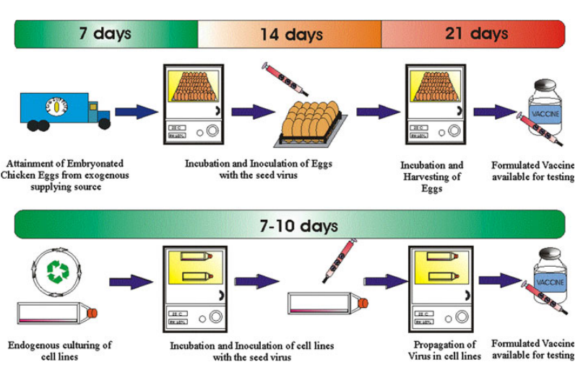
Produksi Vaksin

Slide 14
Plasmid DNA Vaccines
Also known as GENETIC VACCINATION
Protein antigen is delivered as DNA sequence which is taken up by the host and expressed in vivo
Done in E.coli
Involves chromatographic and precipitation techniques
In order to remove host DNA, RNA, proteins and endotoxins

Slide 15
Sel untuk penelitian

Slide 16
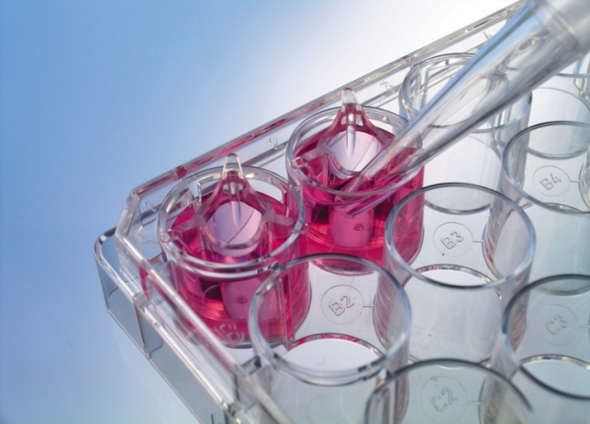
What is Cell Culture?
Cell Culture : suatu proses kompleks dimana sel (berasal dari organ, kultur primer atau dari sel line yang didapat dengan cara pemisahan secara enzimatik, mekanik atau kimia) ditumbuhkan dalam kondisi yang terkendali.

Slide 17
Purpose of cell culture
To replace the usage of animal model
environment can be controlled , understand the exact reactions of cultured cells, tissues, or organs without hurting living beings.
Toxicity testing
Cancer research
Virology
Cell based manufacturing
Genetic counseling
Genetic engineering
Gene therapy
Drug screening

Slide 18
Advantages using cell culture
\
Kontrol Lingkungan lebih mudah dilakukan
Homogenitas Sampel
Ekonomis dalam skala dan mekanisme
Mengetahui kondisi In vivo
Dalam in vitro
Mengetahui secara in vitro reaksi yang Terjadi sebelum
melanjutkan penelitian ke in vivo
Menggurangi atau menggantikan hewan coba

Slide 19
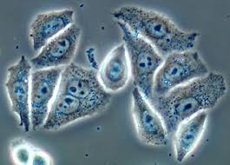
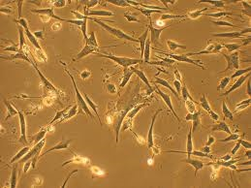
Type of Cell Culture based on Morphology
Adherent Cells
Non-adherent Cells
Epithelial like-cells
flattened and polygonal in shape
Fibroblast like-cells
appears elongated
and bipolar
Lymphoblast like-cells
remain in suspension with
a spherical shape

Slide 20
Primary culture
Cells when surgically or enzymatically removed from an organism and placed in suitable culture environment will attach and grow are called as primary culture
Primary culture contains a very heterogeneous population of cells
Cell lines have limited life span, they passage several times before they become senescent
Sub culturing of primary cells leads to the generation of cell lines

Slide 21
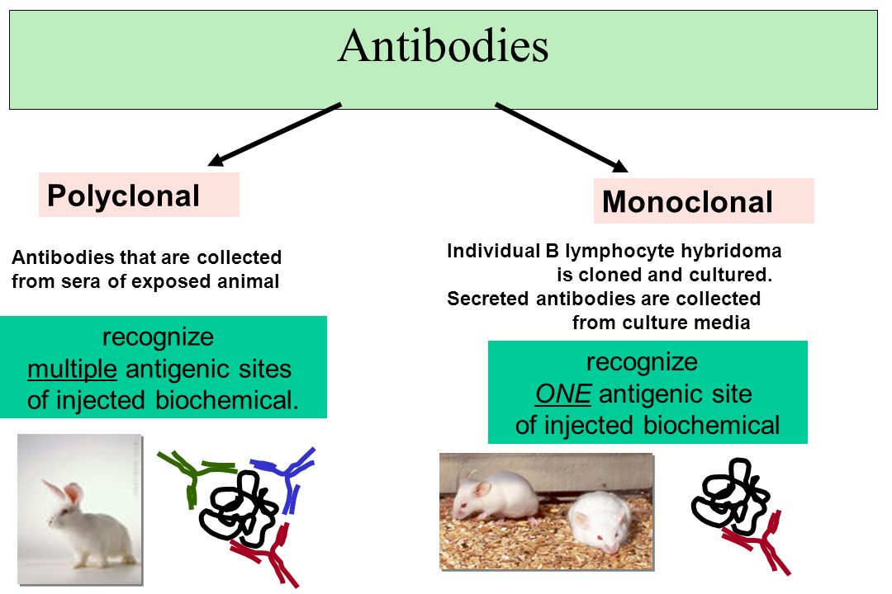
Produksi Antibodi

Slide 22
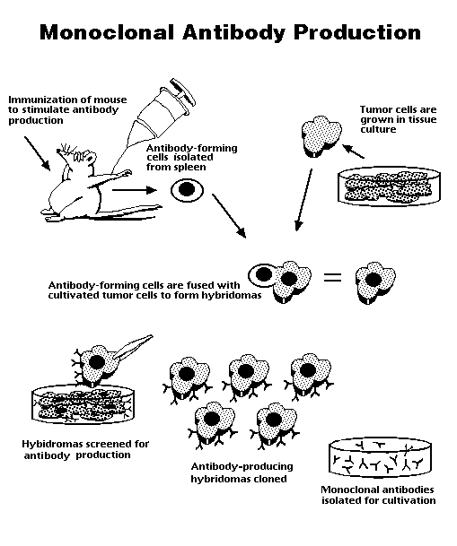
Produksi antibodi

Slide 23
video
C:\Users\anaroeni\Videos\Biologi Sel\Monoclonal Antibody Production HD Animation.mp4

Slide 24
Monoclonal antibodi

Slide 25
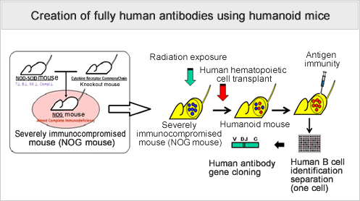
Produksi antibodi

Slide 26
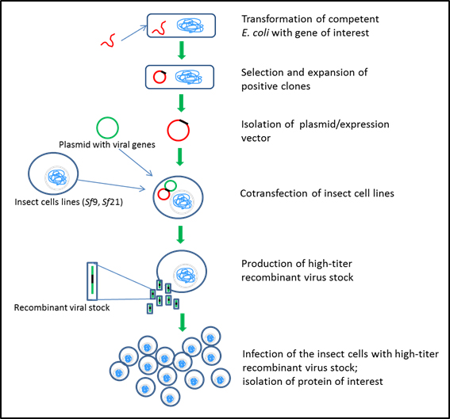
Produksi Protein

Slide 27
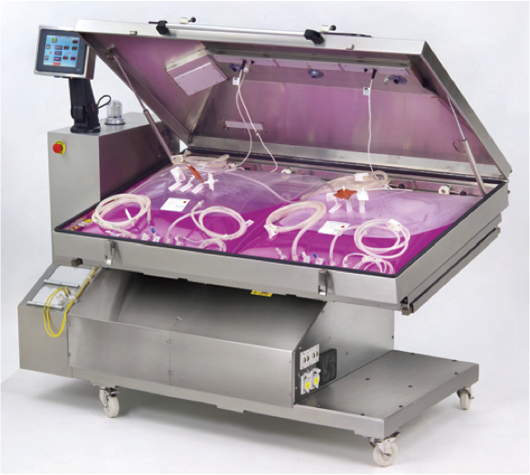
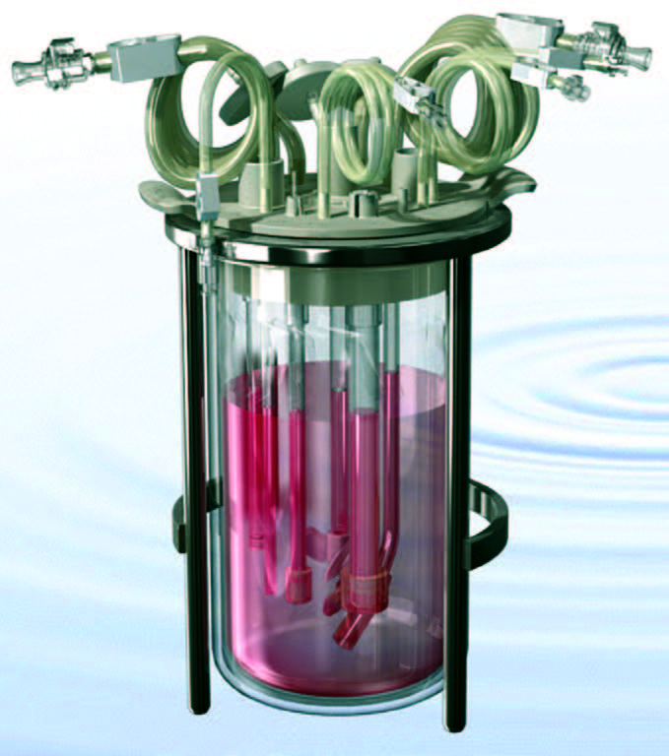
Produksi Protein

Slide 28
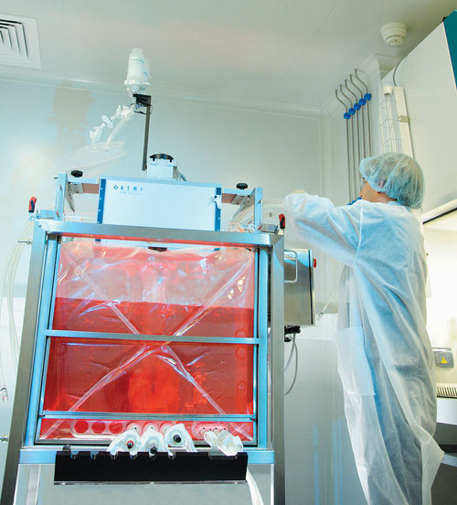
Produksi protein

Slide 29
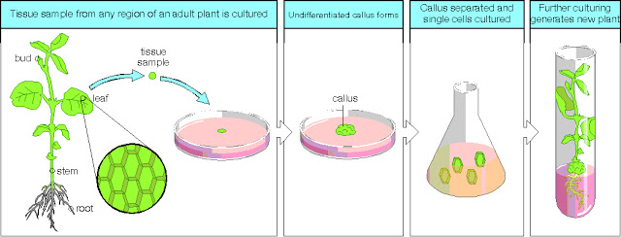
Kultur jaringan

Slide 30
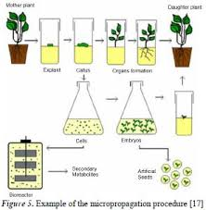
Kultur jaringan

Slide 31
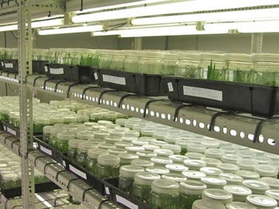
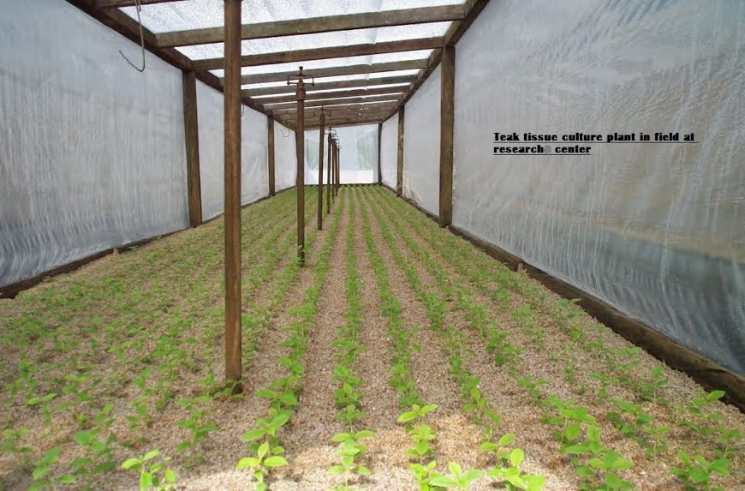

Slide 32
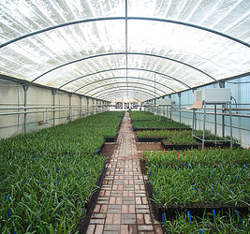
Kultur jaringan
C:\Users\anaroeni\Videos\Biologi Sel\Plant Tissue Culture.mp4

